Slide 1

Power BI –näkymät Tampereella
Kirjastot ja tietojohtaminen –webinaari
17.5.2024
Lepe Parviainen
Tampereen kaupunginkirjasto
Copilotin näkemys Power BI –näkymien tutkailusta kirjastossa

Slide 2
Power BI
Power BI on Microsoftin kokoelma sovelluksia ja julkaisualustoja, joilla voi yhdistää taulukkodataa tiedostoista tai tietokannoista ja luoda niistä vuorovaikutteisia ja helposti jaettavia raportteja.
Power BI automatisoi toiminnan seurannan prosesseja → säästää aikaa ja resursseja
Automatisoiduilla tai puoliautomatisoiduilla Power BI –raporteilla voi korvata olemassa olevia manuaalisia raportointikäytäntöjä

Slide 3
Kirjasto ollut aktiivinen Power BI:n käyttöönotossa
Tampereen kaupunginkirjastolle on rakennettu erilaisia Power BI-näkymiä ja kirjasto on mukana muissa palveluryhmän yhteisissä näkymissä
Kirjasto on otollinen kohde visualisoinneille!
Kirjastolaisia osallistunut kaupungin Power BI –koulutuksiin ja lisenssejä hankittu
Kokeiluja tehty ulkopuolisen konsultin, kaupungin analyytikoiden ja kirjaston asiantuntijoiden voimin

Slide 4
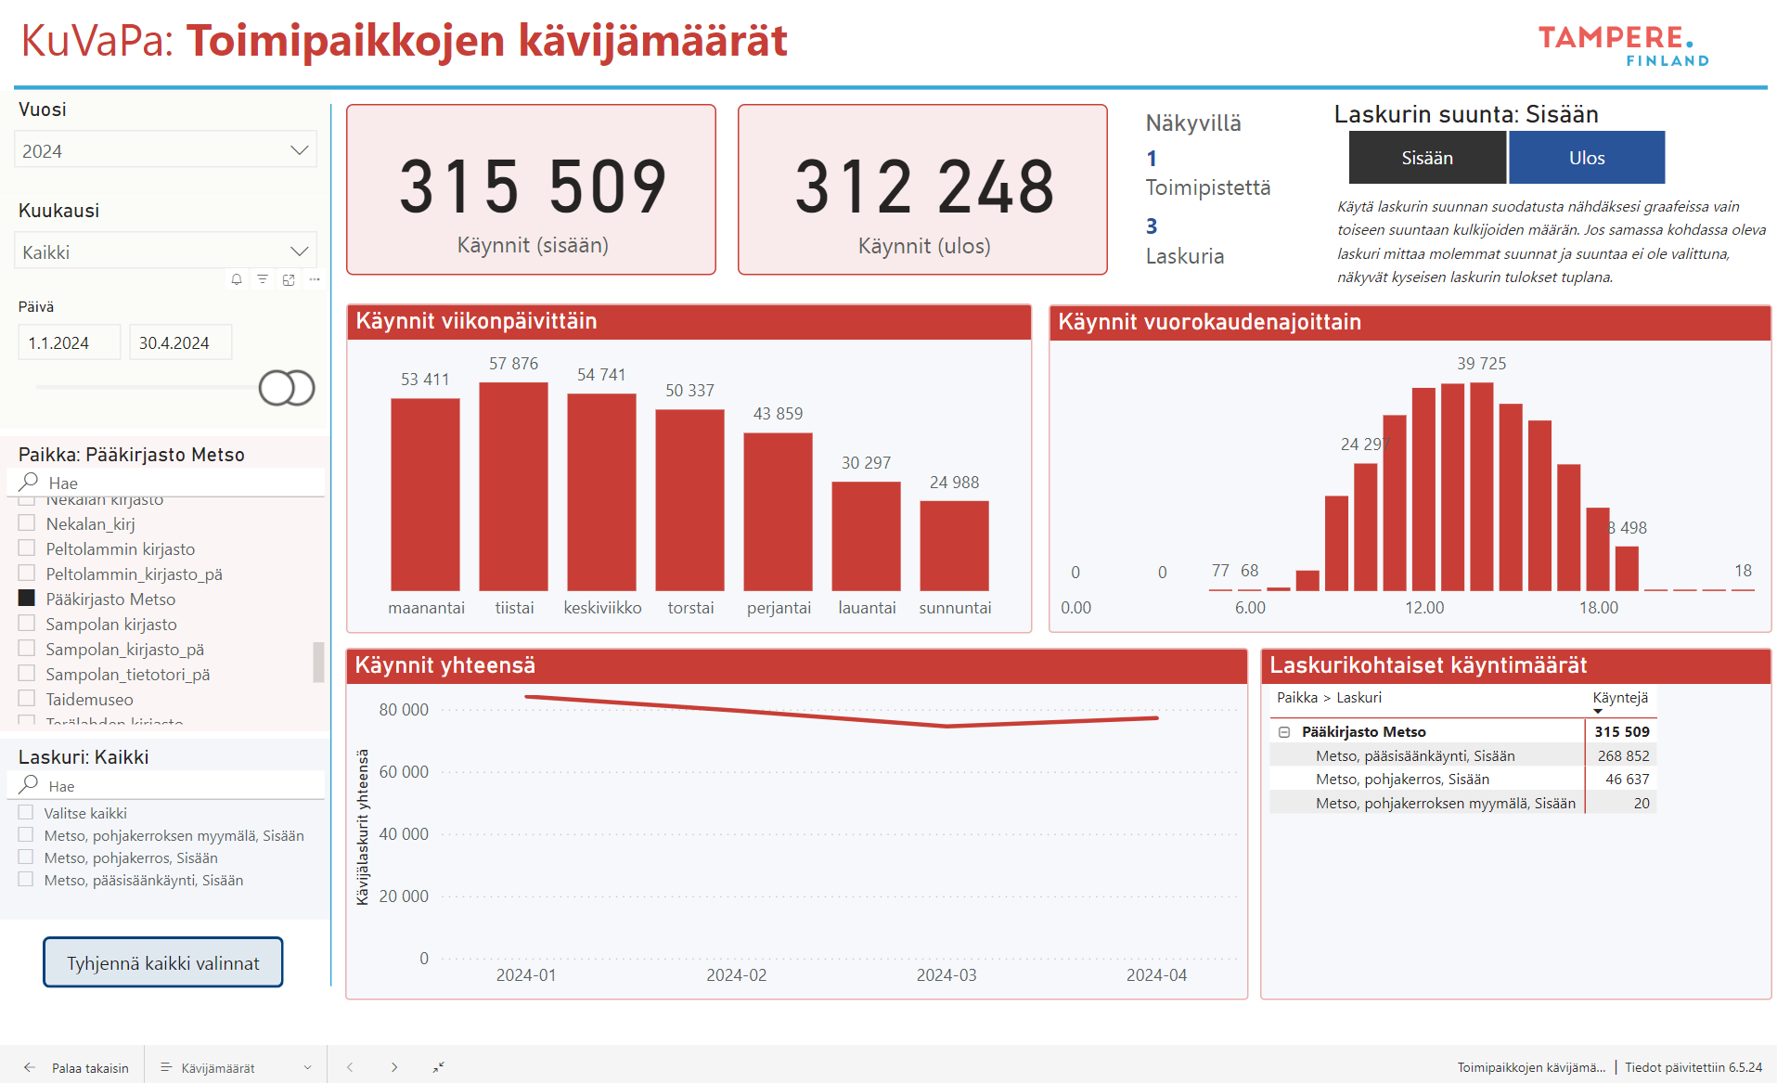
Toimipaikkojen kävijämäärät – Power BI

Slide 5


Johdon työpöytä?
Olennainen data näkyviin tietojohtamisen tueksi
Pääsy kaikilla työntekijöillä
Olennaisen tiedon tai vertailuasetelman valinta
Yleensä tarve ad hoc
-analyysille

Slide 6


Slide 7
Lainaustilasto vs. lainatapahtumat
Lainaustilaston sarakkeet:
lainausyksikkö, vuosi, kuukausi, päivä, lainauspvm, viikonpäivä, tunti, minuutti, asiakasryhmä, sukupuoli, ikä, hyllypaikka, sijainti, osasto, julkaisuvuosi, kieli, aineistolaji, omistava yksikkö, omistava osasto, käyttäjä, postinumero, reitti, pysäkki, julkaisutyyppi, teosnumero, lainaustapa, nimeke, tekijä, ISBN/ISSN, välityskanava.
Lainatapahtumien sarakkeet:
lainausyksikkö, vuosi, kuukausi, päivä, lainauspvm, viikonpäivä, tunti, minuutti, asiakasryhmä, sukupuoli, ikä, hyllypaikka, sijainti, osasto, julkaisuvuosi, kieli, aineistolaji, omistava yksikkö, omistava osasto, käyttäjä, postinumero, reitti, pysäkki, julkaisutyyppi, teosnumero, asiakastunnus, nidetunnus, lainaushetki, lainaustapa, nimeke, tekijä, ISBN/ISSN, välityskanava

Slide 8
Kumuloituva lainadata vs. poikkileikkaus

Slide 9
Kumuloituva lainadata vs. poikkileikkaus

Slide 10
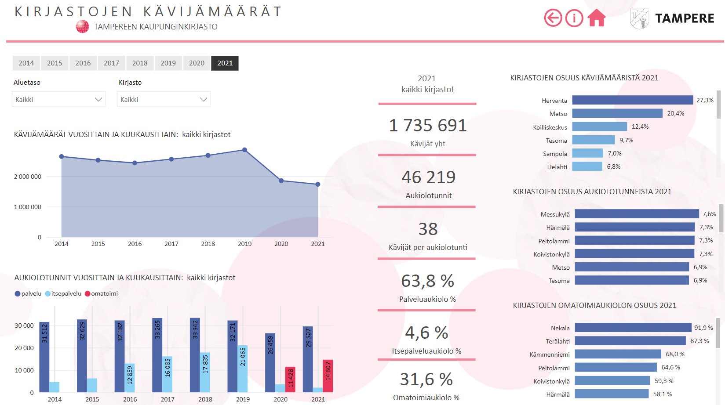

Slide 11
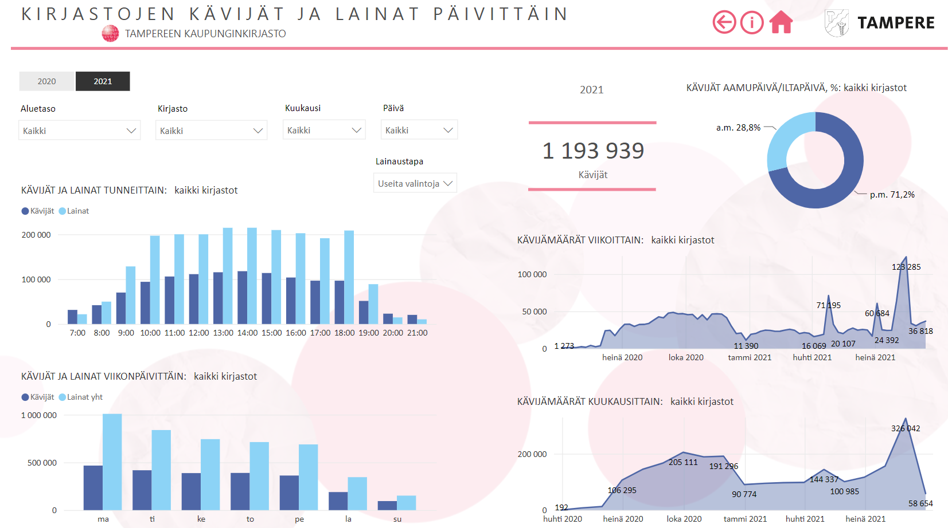

Slide 12
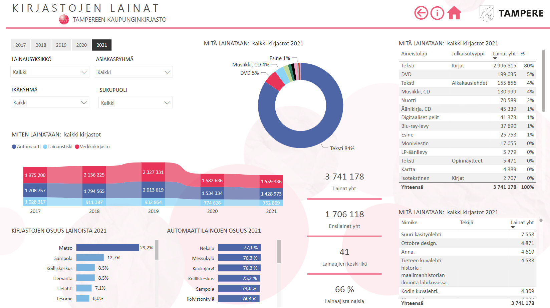

Slide 13
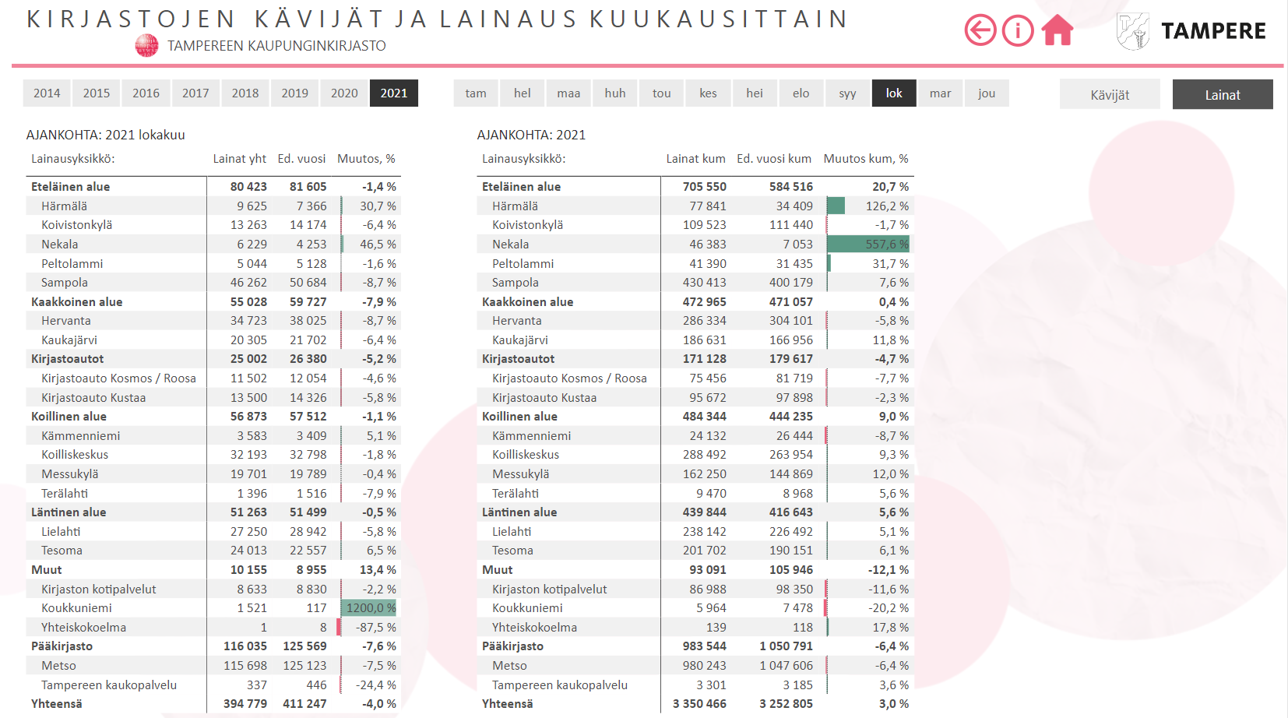

Slide 14
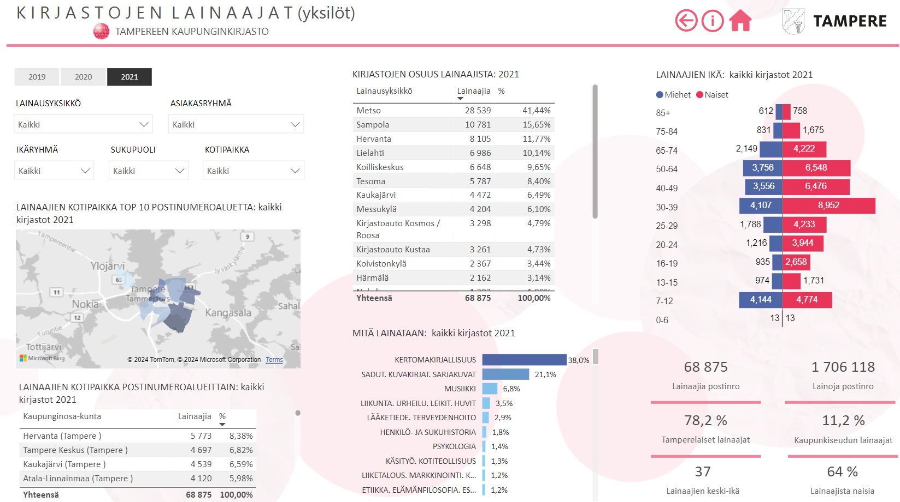

Slide 15
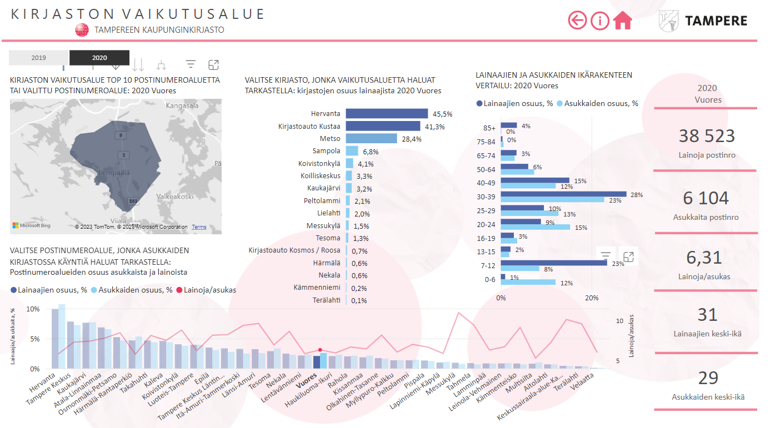

Slide 16
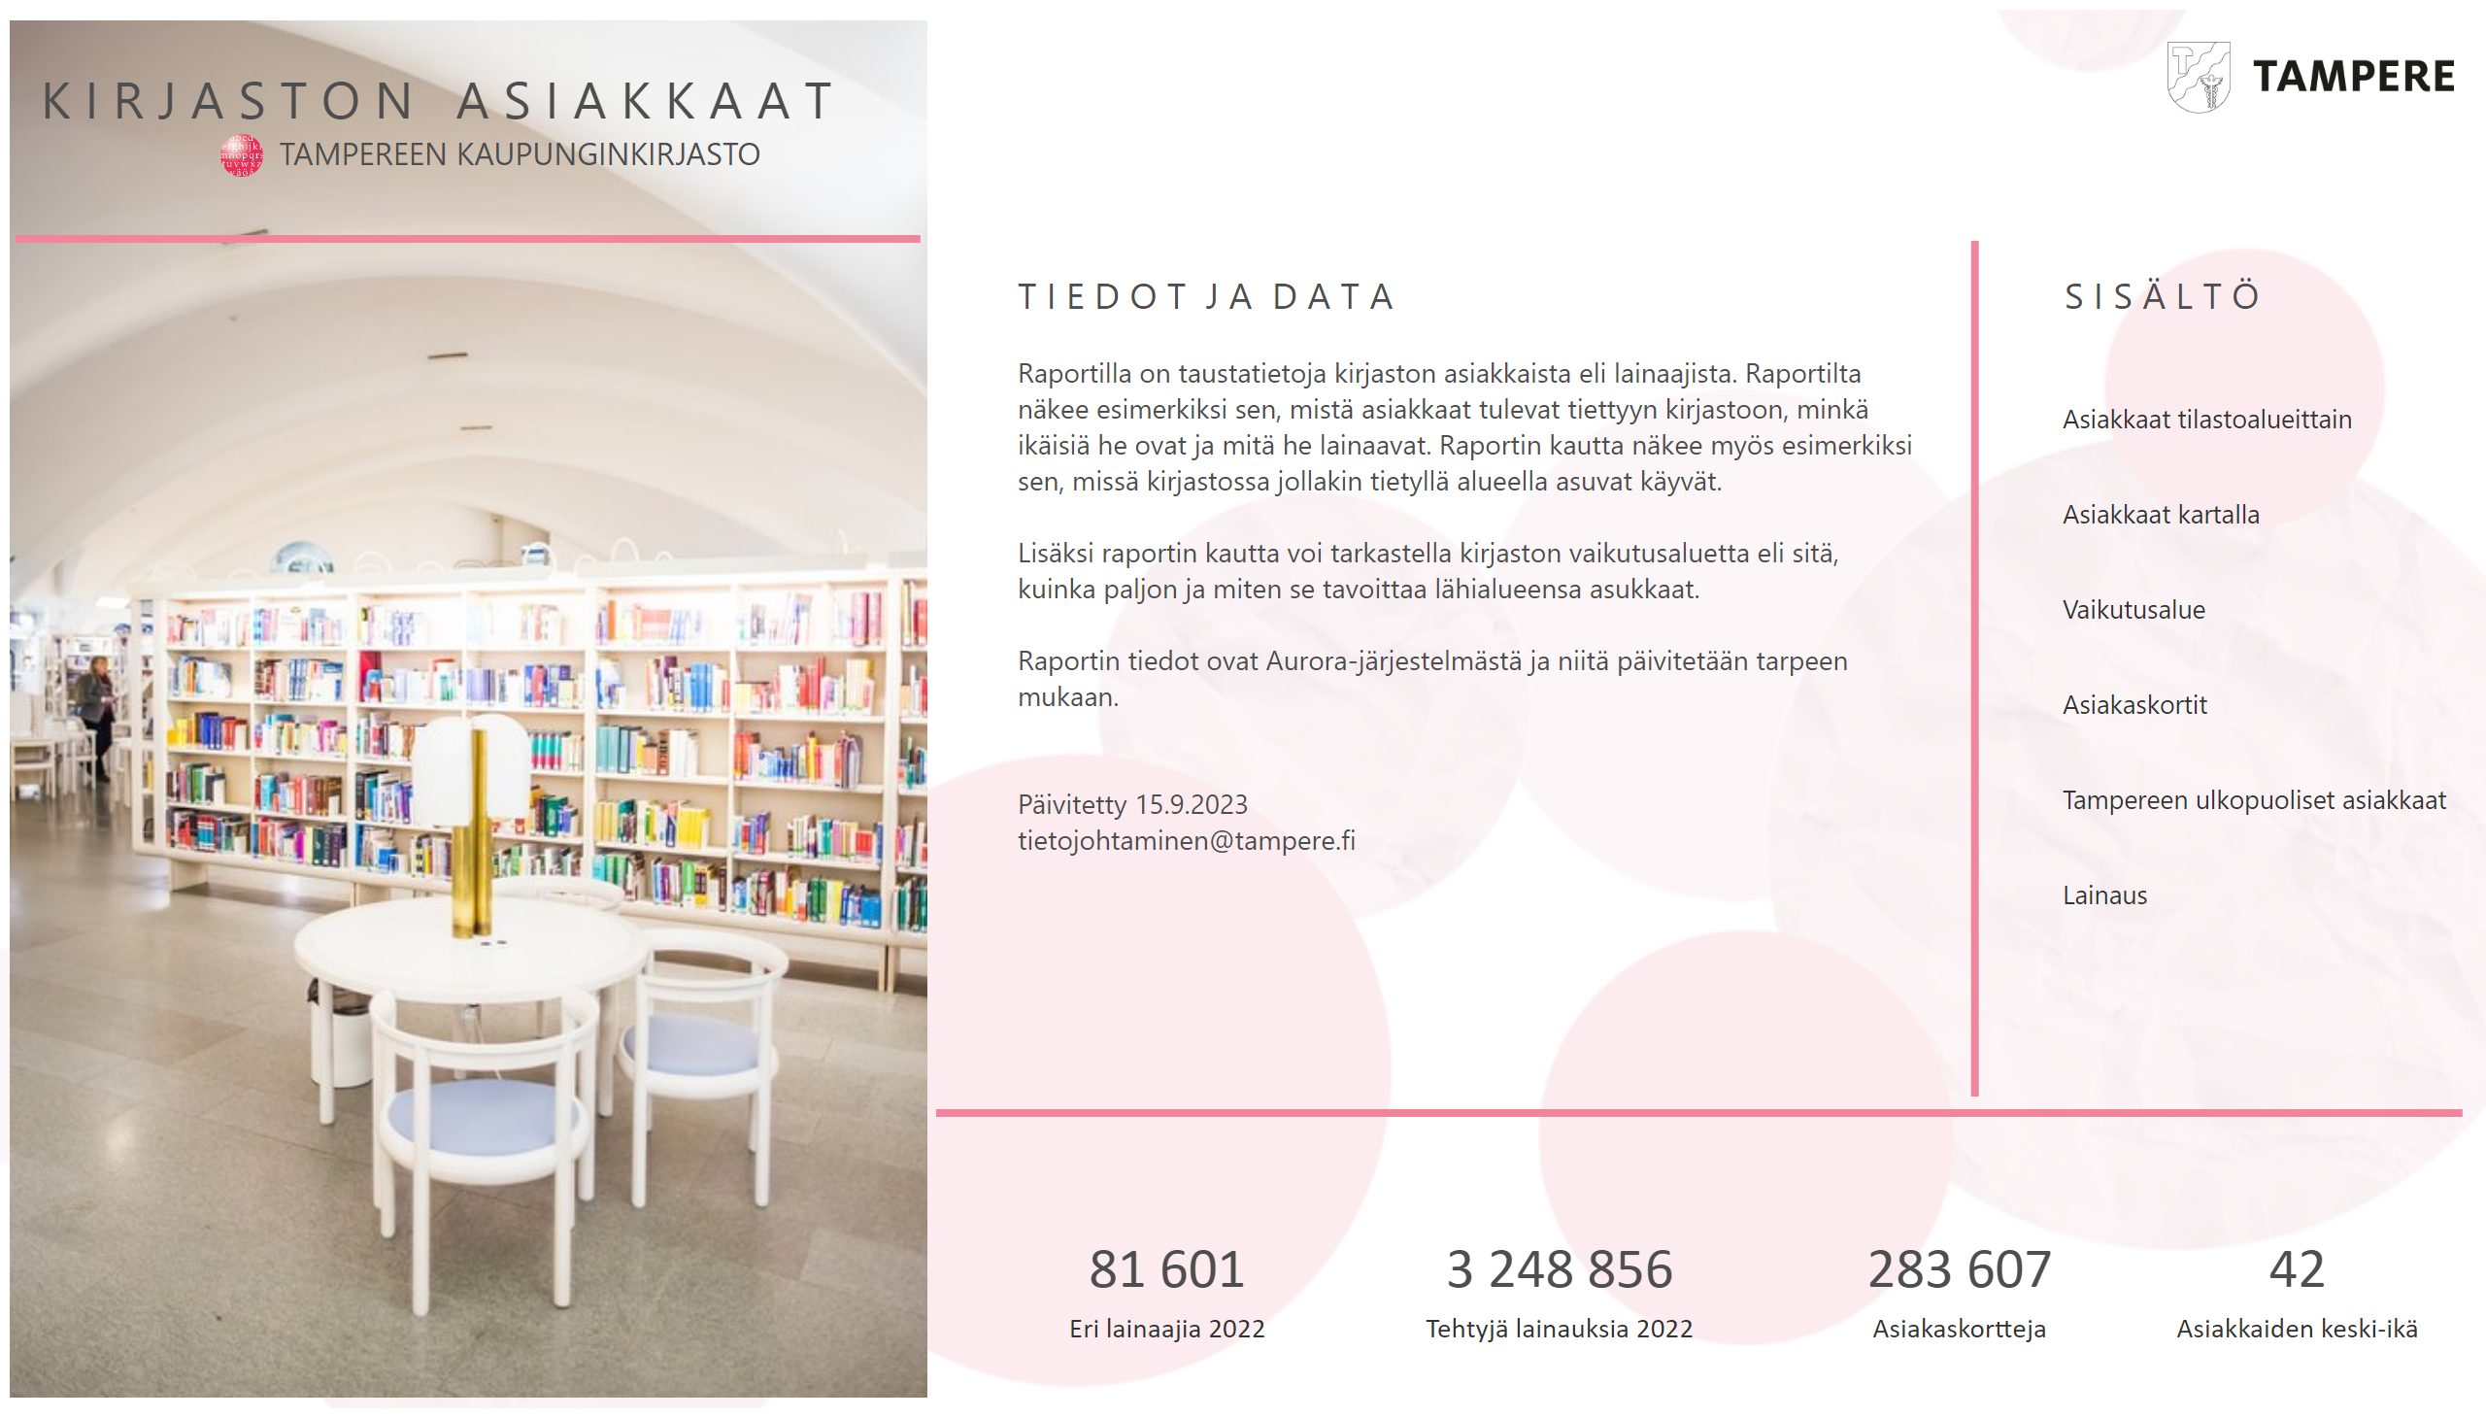
Kirjaston asiakkaat – Power BI

Slide 17
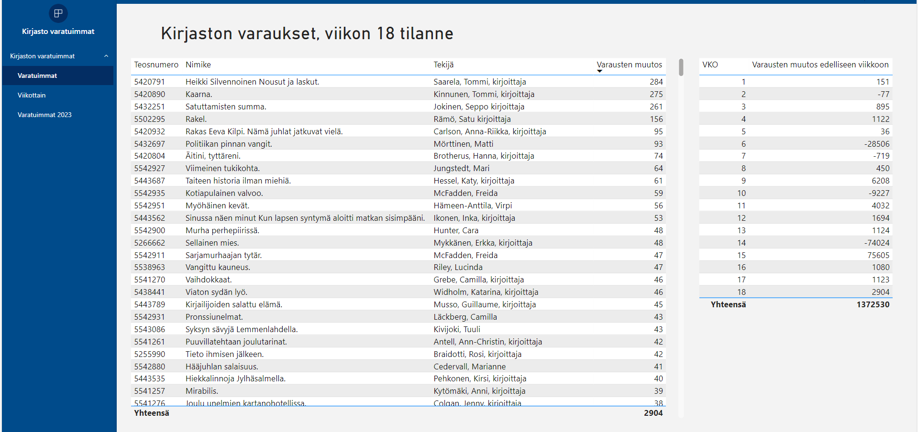
Kirjaston varatuimmat – Power BI

Slide 18
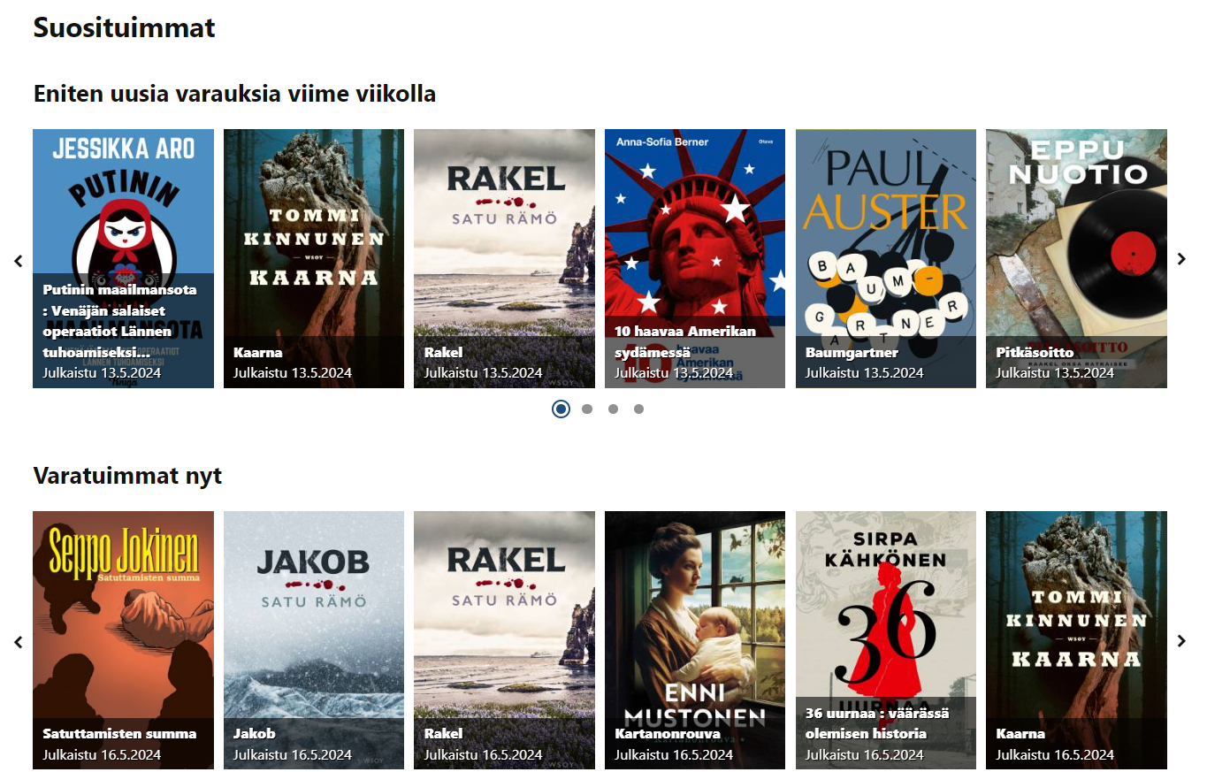

Slide 19


KIITOS
Tampereen kaupunginkirjasto
Lepe Parviainen
suunnittelija
lepe.parviainen@tampere.fi
Kuva: Visit Tampere / Laura Vanzo

